Slide 1


Веб-приложение для управления фитнес-активностью
Студент Ширяева Ю.А.
Группа: 2023-ФГиИБ-ИСиТ-1б
Преподаватель: Лазуренко Н.С.
2026

Slide 2
Основные возможности
Регистрация и аутентификация пользователей
Учёт тренировок (бег, велосипед, силовые)
Постановка и отслеживание целей
Статистика по калориям и активности
RESTful API для интеграции с мобильными приложениями

Slide 3
Архитектура
Клиент-серверная модель
MVC (Model-View-Controller)
Самописный HTTP-сервер на C++
Многопоточная обработка запросов (TaskQueue)
Паттерны: Singleton, Factory, Strategy, Observer

Slide 4
Ключевые сущности (Model)
User – данные пользователя
Workout – информация о тренировке
Goal – спортивные цели
JSON – основной формат обмена данными

Slide 5
Безопасность
Хеширование паролей с солью
JWT-токены для сессий
Защита от CSRF, XSS, SQL-инъекций
Валидация входных данных

Slide 6
Фронтенд (Vue.js)
SPA (Single Page Application)
Dashboard с виджетами статистики
Динамические формы и валидация
Адаптивный дизайн для мобильных устройств

Slide 7
Конфигурация и развёртывание
Конфигурация через Singleton (config.ini)
Сборка через CMake
Поддержка Windows и Linux
Порт 8080 для HTTP-сервера

Slide 8
Мониторинг и логирование
Встроенная система логирования
Health-эндпоинты (/api/health, /api/metrics)

Slide 9
Преимущества
Высокая производительность (C++17)
Модульность и масштабируемость
Чистая архитектура с MVC
Кроссплатформенность

Slide 10
Перспективы
Интеграция с wearable-устройствами
AI для персонализированных рекомендаций
Поддержка внешних СУБД (PostgreSQL/MySQL)

Slide 11
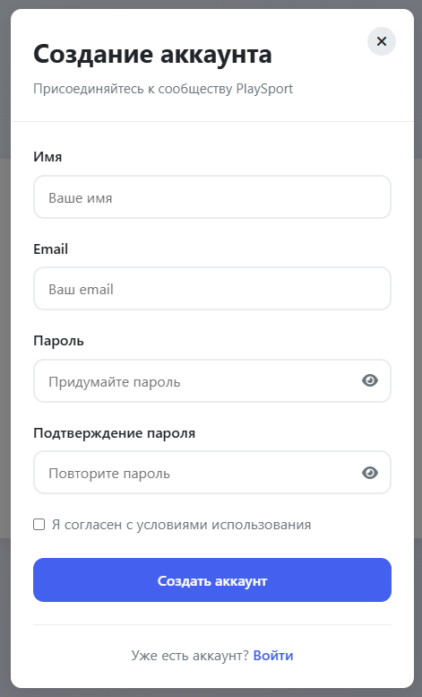
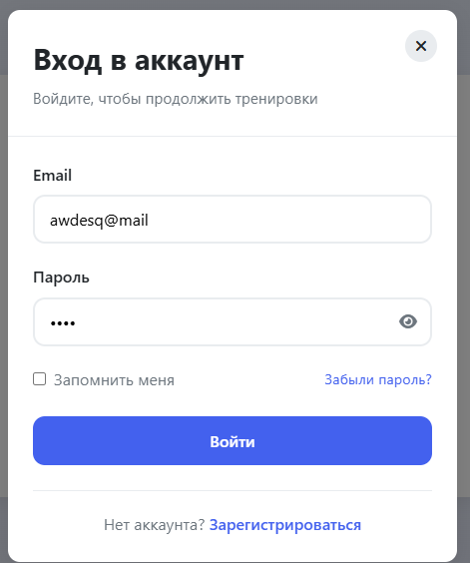

Slide 12
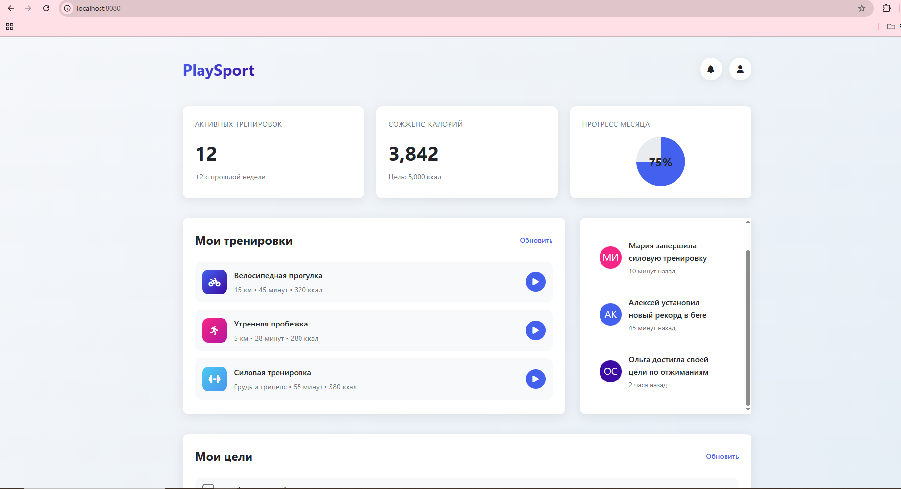

Slide 13
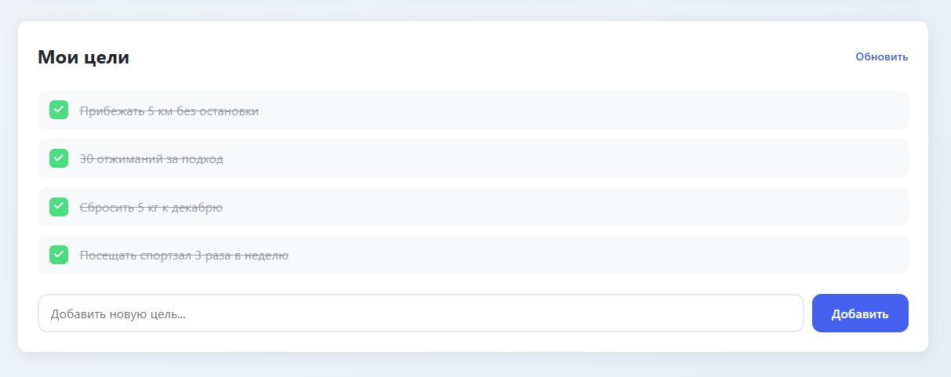

Slide 14
Контакты:
Репозиторий: https://github.com/Giffulf/PlaySport.git
Версия: 1.0.0 (Январь 2026)
Презентация подготовлена на основе технического проекта от 13.01.2026

